Slide 1
Hva gjør vi med de som sliter?
Hvordan fange opp behandle de som sliter og kanskje har det vondt, men ofte går «under radaren»?

Slide 2
Film Fretex
https://www.facebook.com/watch/?v=10155433676604204

Slide 3

Det er ikke lenger forunt de
såkalte «ressurssvake» å slite
Hvordan lykkes bedre?

Slide 4
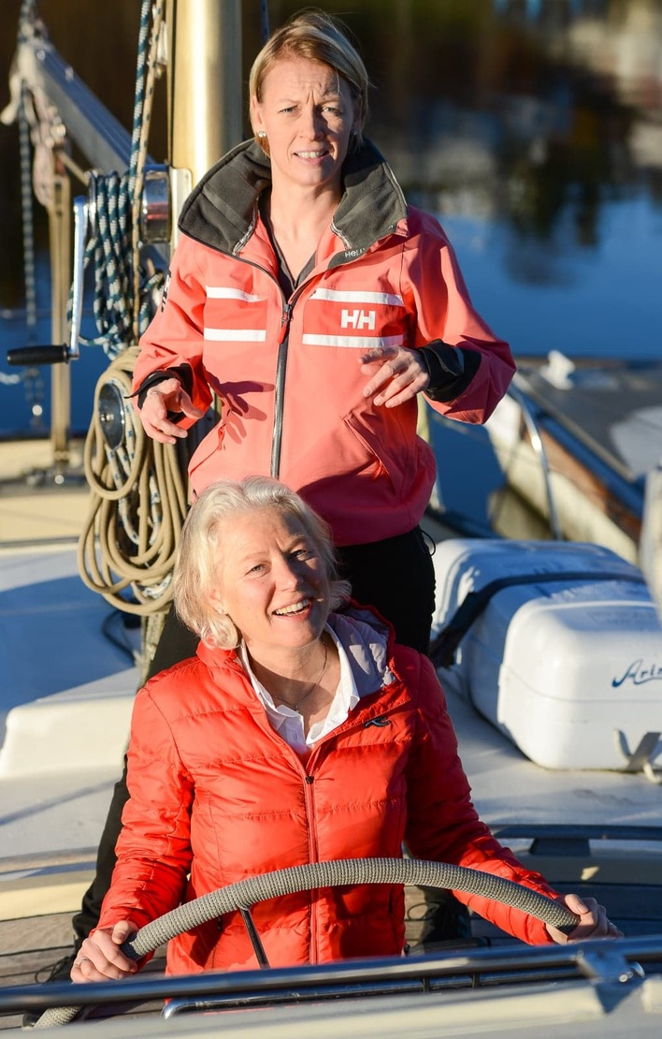

AMOVE programmet - kun 3 dager
Vi ønsker at du skal lykkes i rollen din
www.ansvarlighelse.no

Slide 5
Hvem er det som sliter?
Vi er alle sårbare i forskjellige livsfaser, og kan ha behov for tilrettelagt arbeidssituasjon i en avtalt periode; arbeidstempo – sosial angst – personlige årsaker- utbrenthet
Fretex sin visjon er:
Vi gir folk grunn til å tro på fremtiden
Våre verdier:
Åpenhet - Kjærlighet – Engasjement - Lønnsomhet

Slide 6
Hvordan vi jobber
Forebygge
Se signaler
Gi god oppfølging
Tilpasninger
Gode avslutninger (hvi det å fortsette ikke er mulig)

Slide 7
Hvordan jobbe som VO
Taushetsplikt
Oppsøk den som en hører rykter om at sliter
Følg med selv
Skap trygge rammer rundt spørsmålene
Bidra til å påvirke gode holdninger
Vær synlig

Slide 8
Når du oppdager en medarbeider som sliter
Tørre å ta den vanskelige samtalen
Kvalitet på din relasjon til vedkommende
Møte mennesker der de er
Trygghet om at samtalen er taushetsbelagt

Slide 9
Spørsmål til salen – Erfaringsdeling
Hvordan fanger dere opp medarbeidere som sliter?
Hvordan hjelper arbeidsplassen din folk på sporet?
Utfordringer for deg som VO for å fange de som sliter?

Slide 10
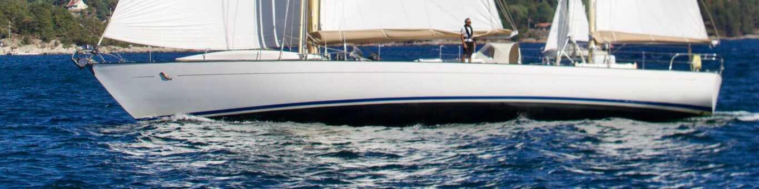
Aktiviteter for verneombud :
AMOVE - selvledelse
Workshop
Kick off ledere og Verneombud
www.ansvarlighelse.no

